Slide 1
Огляд арифметичних дій над числами з фіксованою крапкою
Тема:
Підготував:
Студент 1-го курсу групи КН-Б
Суханов Андрій Олександрович
Керівник:
Доцент кафедри КТ
Парамонов А.І.

Slide 2
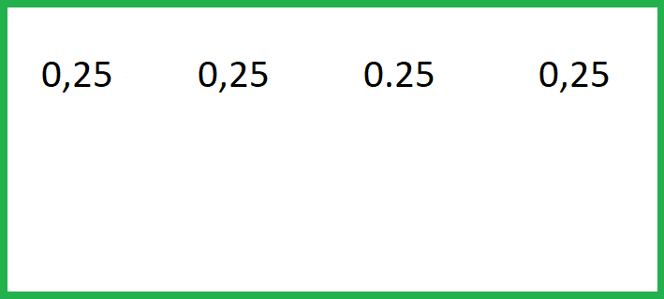
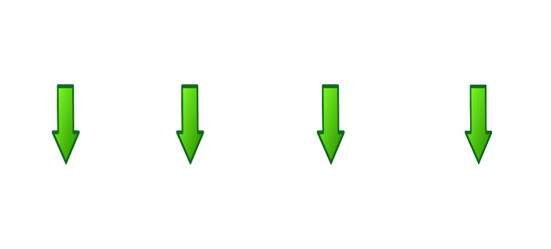




Подання чисел
У десятковій системі існує багато форм подання чисел. Ми, користуючись цим, самі вибираємо ту або іншу форму. Наприклад, число 25 можна подати в одному з таких виглядів:

Slide 3




Що таке «фіксована крапка (кома)»?
Число з нерухомою комою (англ. fixed-point number) — це представлення дійсного числа, що має фіксовану кількість чисел після (іноді перед) відокремлювальної коми.
Наприклад, значення 1,23 можна подати як 1230 з множником 1/1000, також значення 1230000 можна представити як 1230 з множником 1000.
Зазвичай множник це ступінь 10 (для зручності сприймання людиною) або ступінь 2 (для швидкості обчислень). Однак, іноді можуть використовуватись й інші значення, наприклад, час можна представити як тип з нерухомою точкою із множником 1/3600 з ціллю обчислення значень з точністю до секунди.
1,23 = 1230 * 1/1000
1230000 = 1230*1000
Або ж, як ступінь числа 10:

Slide 4
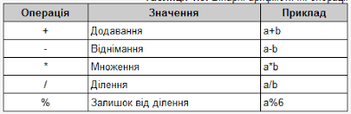
Існують такі арифметичні операції над числами з фіксованою крапкою:
Додавання і віднімання чисел з нерухомою комою — це звичайні додавання і віднімання.
Аналогічно з множенням і діленням на цілочисельну константу.
Множення і ділення на константу, що відрізняється від цілочисельної.

Slide 5
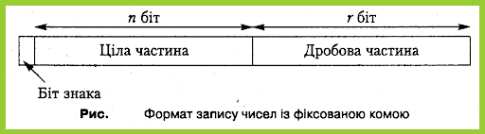
Арифметичні операції над числами у комп’ютері
У сучасних комп’ютерах здебільшого застосовуються два формати зображення чисел: числа з фіксованою комою (fixed point) і плаваючою комою (floating point).
Числа з фіксованою комою – це формат з незмінним розташуванням коми, що відокремлює цілу частину числа від дробової.

Slide 6
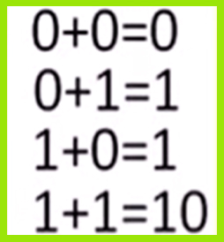
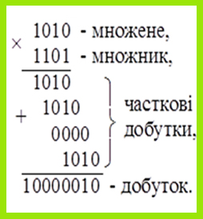
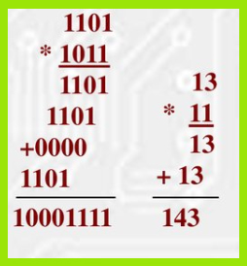
Множення та ділення двійкових чисел із фіксованою комою
Ми вже знаємо, що всі дані у комп’ютері подаються у вигляді двійкового коду. Множення та ділення чисел у двійковому коді відбувається аналогічно звичайному діленню та множенню, але щоб виконати таку операцію потрібно спочатку перевести звичайне число у двійкове.
Другий крок здійснюється так само як звичайне множення: кожна цифра числа, на яке множиться число – перемножуються між собою. А далі додавання.

Slide 7
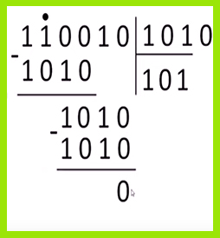
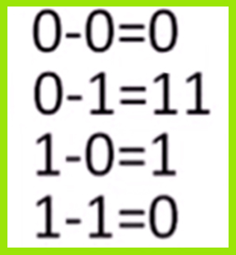
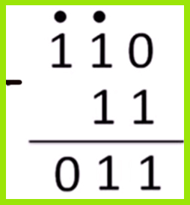
Ділення чисел з фіксованою комою у двійковій системі числення
Ділення двійкових чисел з фіксованою комою також відбувається як і звичайне ділення натуральних чисел.
Але для віднімання часткових множників є деякі нюанси. Наприклад, 0 – 1 = 11. Ми «позичаємо» у старшого розряду додаткову одиницю. А далі звичайна процедура ділення.

Slide 8

РЕАЛІЗАЦІЯ ТА ДЕ ЗАСТОСОВУЮТЬСЯ ЧИСЛА З ФІКСОВАНОЮ КРАПКОЮ?
Деякі мови програмування надають вбудовану підтримку чисел з фіксованою комою, оскільки для більшості застосувань двійкове або десяткове представлення чисел з рухомою комою простіше і досить точно. Числа з рухомою комою простіше використовувати через їх більший динамічний діапазон, для них не потрібно попередньо задавати кількість цифр після коми. Якщо ж буде потрібно арифметиці з фіксованою комою, вона може бути реалізована програмістом навіть на мовах типу C і C++, які зазвичай не включають в себе такої арифметики.

Slide 9
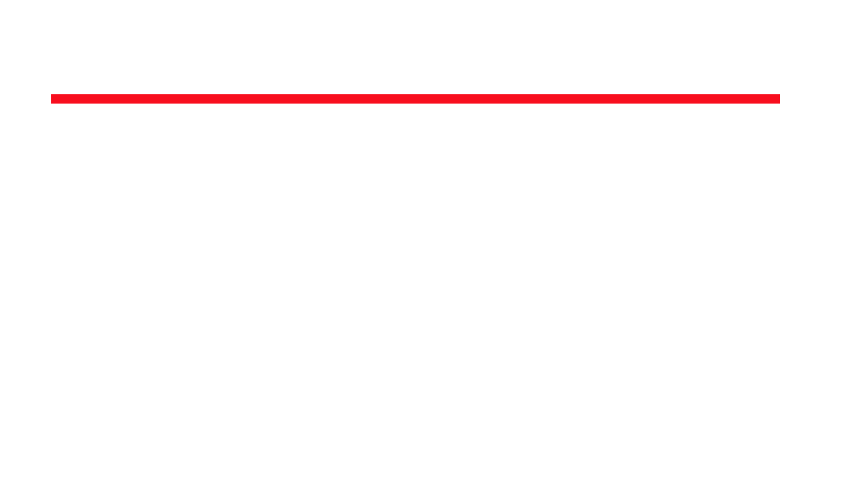
ВИСНОВКИ
Числа з фіксованою комою – це формат з незмінним розташуванням коми, що відокремлює цілу частину числа від дробової.
Для переведення чисел із формату з нерухомою комою у звичайний формат і навпаки застосовуються звичайні правила переведення десяткових чисел з однієї позиційної системи числення в іншу.
Вибір форми подання чисел з фіксованою комою може відбуватися багатьма шляхами.
Арифметичні операції над числами двійкової системи такі як ділення та множення відбуваються аналогічно звичайному діленню та множенню чисел.
Для додавання та віднімання чисел двійкової системи існують деякі винятки та правила.

Slide 10
КІНЕЦЬ ПРЕЗЕНТАЦІЇ
ДЯКУЮ ЗА УВАГУ!

